Slide 1



Slide 2
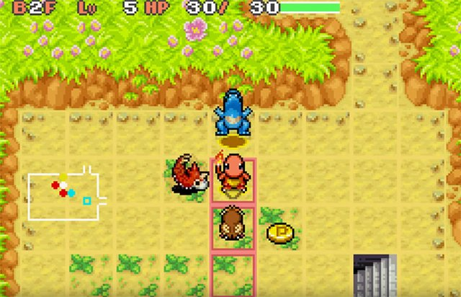
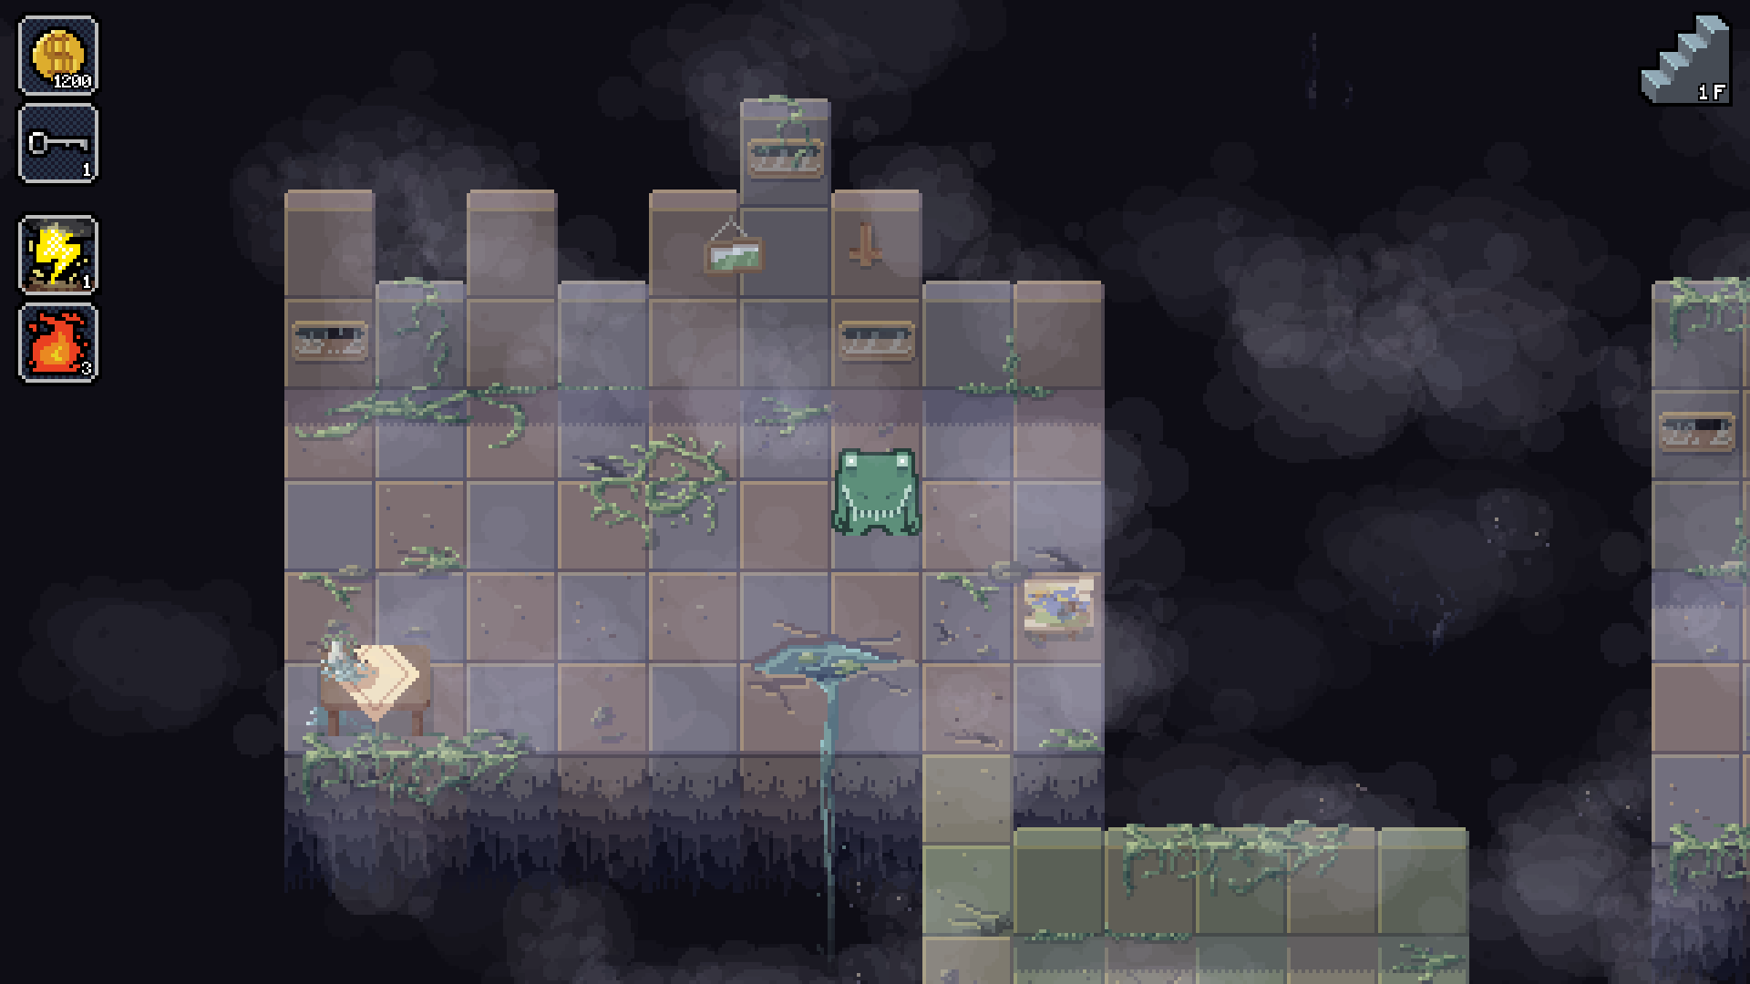
Présentation du projet
A Crocodile in a Mystery Dungeon est, comme son nom peut le laisser suggérer, un jeu au gameplay inspiré par la licence Pokémon Mystery Dungeon. Pour résumer, le joueur se retrouve dans un labyrinthe et doit donc trouver la sortie symbolisée par des escaliers. Il d’agit d’un RPG Top Down au tour par tour basé sur des déplacements case par case. En effet, si le joueur de bouge pas ni ne fait d’action, aucun autre acteur du niveau n’en fera.
Pokémon Mystery Dungeon: Explorers of Sky
(Chunsoft, 2009)

Slide 3
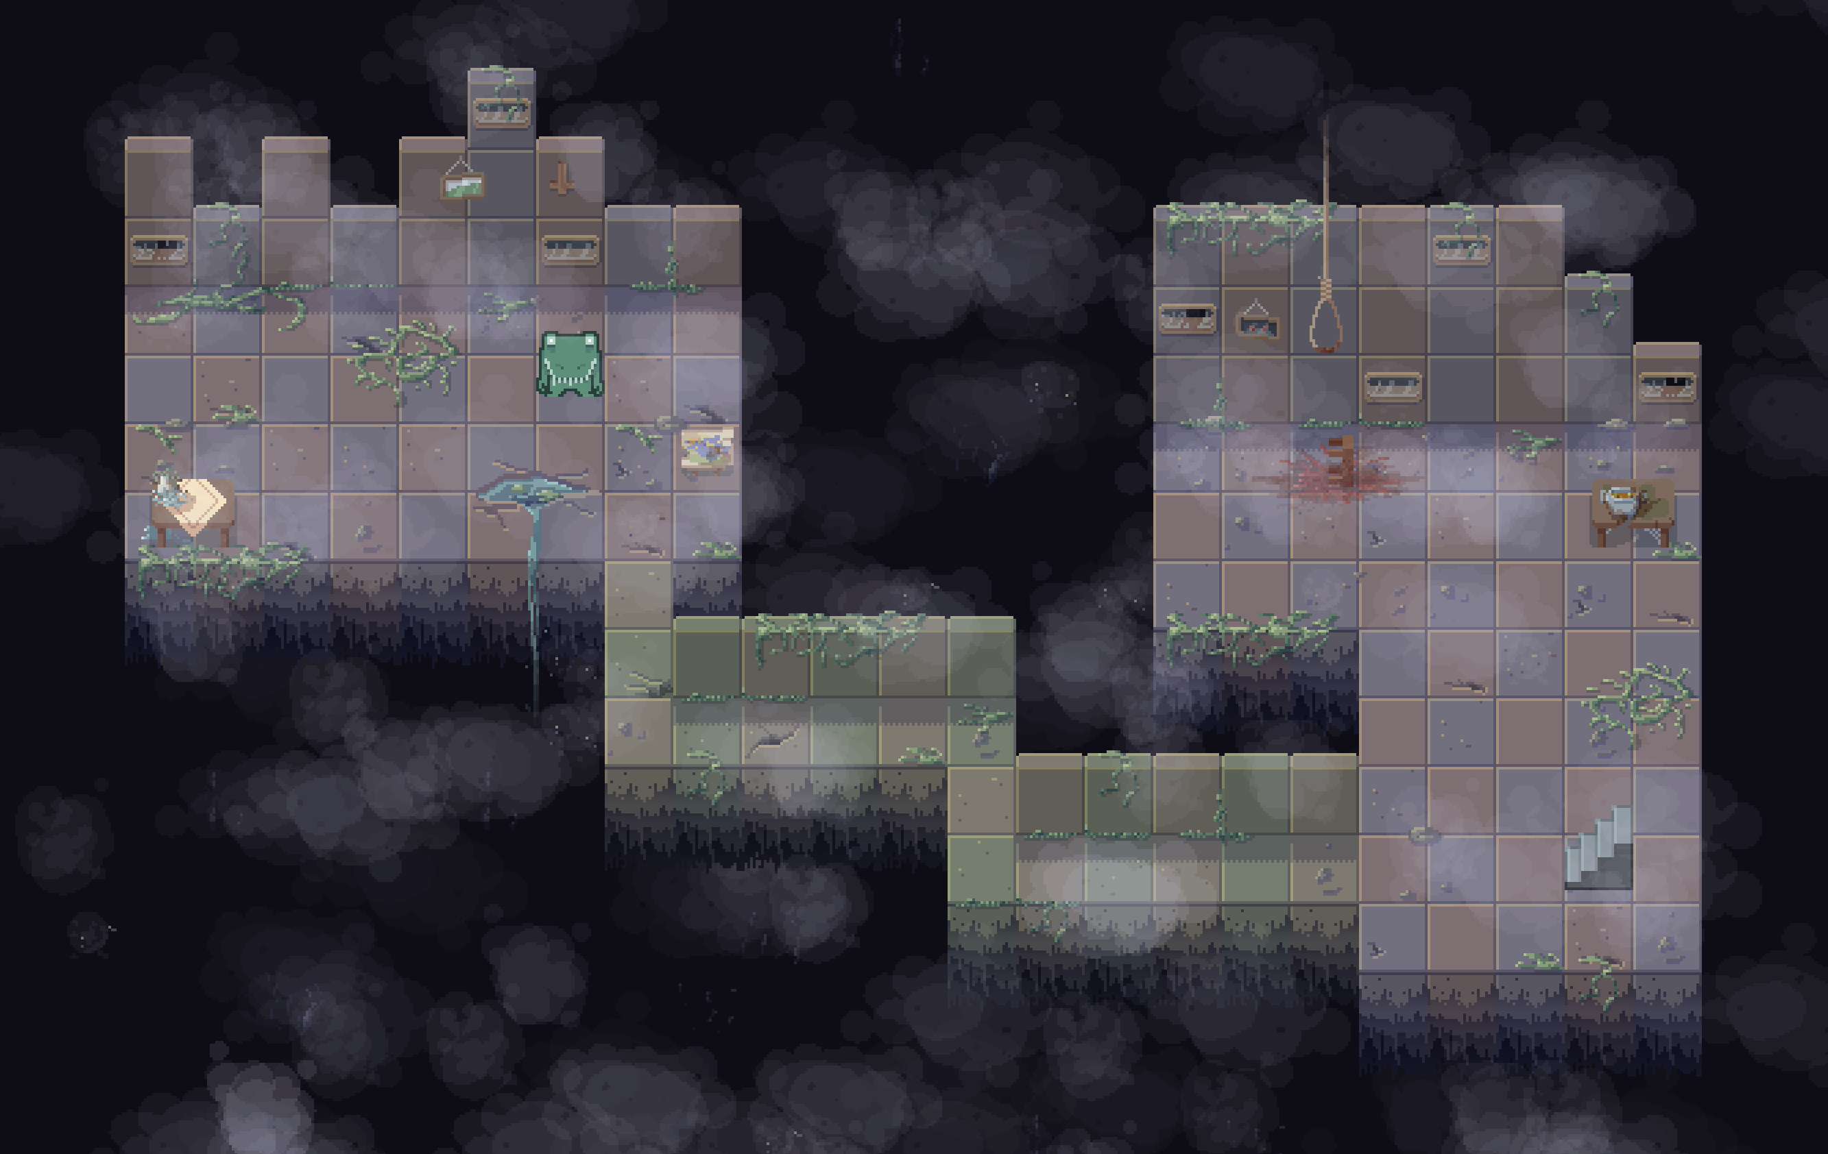
Ambiance du titre
Tout en restant dans le pixel art, l’ambiance du jeu se veut bien différente de celle de Pokémon. Ici, une ambiance plus sombre est mise exergue. Ici, les couleurs se veulent froides et relativement pâles, le tout plongé dans un environnement peu accueillant prenant la forme d’une « ville » en ruine depuis peu suite à des événements tragiques inconnus. L’intérieur des maisons est représenté par le cadrillage au sol de couleur rouge et violet alors que le jaune et vert est utilisé par les rues (couloirs).

